Slide 1
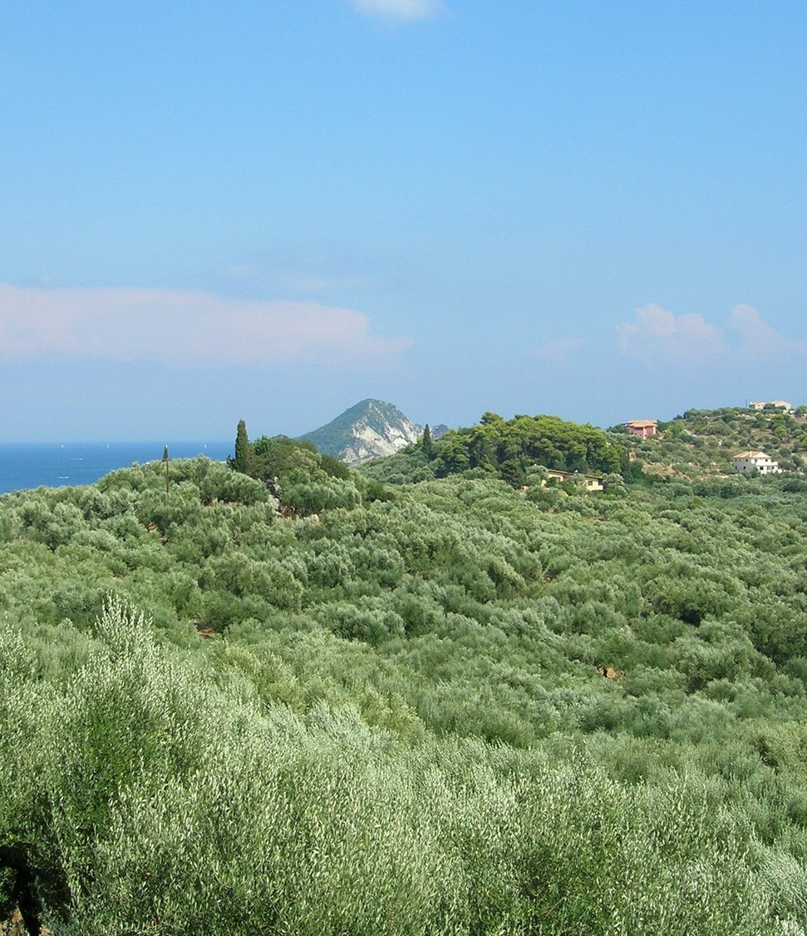


GREEN SOLUTIONS GROUP
ΕΛΛΗΝΙΚΗ ΔΗΜΟΚΡΑΤΙΑ
Αθήνα · 2026
Ελαιόλαδο, βαμβάκι, αμπέλι και οπωροφόρα με όλο και λιγότερο νερό.
Τι αλλάζει η συγκράτηση νερού στο έδαφος σε μια εξαγωγική γεωργία.
ECOSORB® · ECOFERT® · NAPEMA® · PAULOWNIA
Σεπτέμβριος 2026 · Εμπιστευτικό · Αποκλειστικά για τον παραλήπτη

Slide 2
Η ΑΓΟΡΑ ΣΥΝΟΠΤΙΚΑ
Μια εξαγωγική γεωργία που εξαρτάται από το νερό
≈ 4 %
> 80 %
≈ 1,2 εκατ. ha
≈ 83 %
του ΑΕΠ προέρχεται από τη γεωργία
της ευρωπαϊκής παραγωγής βαμβακιού
αρδευόμενης γης
των αντλήσεων νερού πηγαίνουν στη γεωργία
Η Ελλάδα είναι από τους μεγαλύτερους παραγωγούς ελαιολάδου στον κόσμο και ο πρώτος παραγωγός βαμβακιού της Ευρωπαϊκής Ένωσης. Οι εκμεταλλεύσεις είναι μικρές και κατακερματισμένες, και η παραγωγή εξαρτάται όλο και περισσότερο από την άρδευση σε καλοκαίρια με καύσωνες και ξηρασία.
Green Solutions · Μελέτη αγοράς Ελλάδα
1

Slide 3
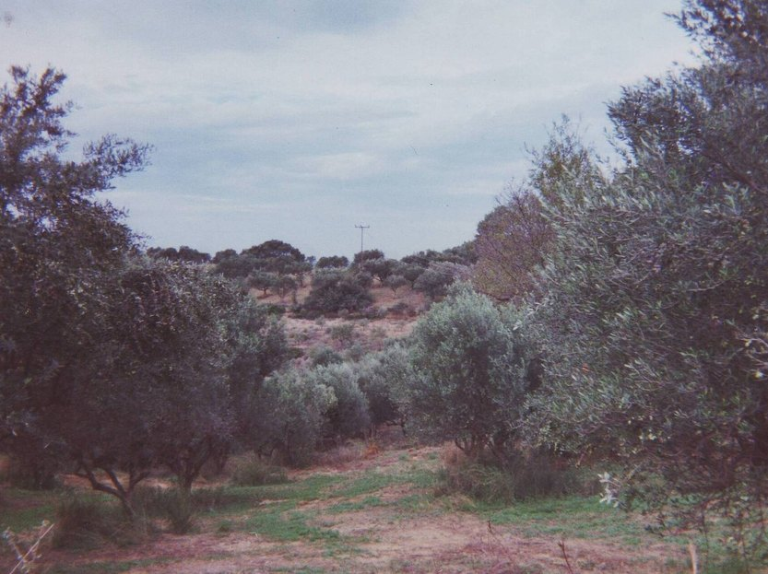
Ο ΠΕΡΙΟΡΙΣΜΟΣ
Περισσότερη ζέστη, λιγότερη βροχή, πιεσμένοι υδροφορείς
Η βροχή πέφτει κυρίως τον χειμώνα, ενώ οι καλλιέργειες τη χρειάζονται το καλοκαίρι, όταν η θερμοκρασία ξεπερνά συχνά τους 40 °C.
Στη Θεσσαλία οι αντλήσεις για άρδευση ξεπερνούν εδώ και χρόνια την ανανέωση των υπόγειων νερών, και η στάθμη τους πέφτει.
Οι ταμιευτήρες υποχωρούν σε χρονιές ξηρασίας: ο Μόρνος, που υδροδοτεί την Αθήνα, έφτασε το 2025 σε ιστορικά χαμηλά επίπεδα.
Μετά την κακοκαιρία Daniel το 2023, μεγάλο μέρος της θεσσαλικής πεδιάδας έχασε έδαφος, υποδομές και παραγωγή.
Τα έργα αποθήκευσης και επαναχρησιμοποίησης νερού δρουν στην προσφορά· η συγκράτηση νερού στο έδαφος δρα στη ζήτηση, στη ρίζα.
Green Solutions · Μελέτη αγοράς Ελλάδα
2

Slide 4
ΞΗΡΑΣΙΑ ΚΑΙ ΥΔΑΤΙΚΗ ΠΙΕΣΗ
Η πίεση αυξάνεται, αλλά ο κίνδυνος παραμένει τοπικός
Δύο διαφορετικοί δείκτες
Παγκοσμίως, ο αριθμός και η διάρκεια των ξηρασιών αυξήθηκαν κατά 29% από το 2000 σε σύγκριση με τις δύο προηγούμενες δεκαετίες.
Η υδατική πίεση μετρά κάτι διαφορετικό: τις απολήψεις ως ποσοστό των ανανεώσιμων πόρων μετά τις περιβαλλοντικές ανάγκες. Το παγκόσμιο σήμα δεν είναι εθνική πρόβλεψη· διαβάζεται μαζί με τις τοπικές βροχές, τους υδροφορείς, τις εποχές και τις χρήσεις.
Green Solutions · Μελέτη αγοράς Ελλάδα
3

Slide 5
ΠΟΥ ΠΗΓΑΙΝΕΙ ΤΟ ΝΕΡΟ
Η άρδευση παίρνει οκτώ λίτρα στα δέκα
Τι σημαίνει αυτό
Μείωση 10 % της ζήτησης για άρδευση εξοικονομεί πολύ περισσότερο νερό από όσο καταναλώνει όλη η βιομηχανία.
Γι' αυτό η προσπάθεια αφορά πρώτα το χωράφι.
Green Solutions · Μελέτη αγοράς Ελλάδα
4

Slide 6
ΟΙΚΟΝΟΜΙΑ ΚΑΙ ΕΠΙΣΙΤΙΣΤΙΚΗ ΑΣΦΑΛΕΙΑ
Ισχυρές εξαγωγές, ευάλωτη παραγωγή
Top 5
≈ 8 δισ. €
≈ 530 χιλ.
παραγωγοί ελαιολάδου στον κόσμο
εξαγωγές αγροτικών προϊόντων και τροφίμων τον χρόνο
γεωργικές εκμεταλλεύσεις, με μέσο μέγεθος κάτω από 7 ha
Οι εξαγωγές στηρίζονται στο ελαιόλαδο, τις επιτραπέζιες ελιές, τη φέτα, τα φρούτα και το βαμβάκι. Η Κοινή Αγροτική Πολιτική χρηματοδοτεί εκσυγχρονισμό και εξοικονόμηση νερού, αλλά οι μικρές εκμεταλλεύσεις επενδύουν μόνο όταν το όφελος μετριέται στο χωράφι.
Green Solutions · Μελέτη αγοράς Ελλάδα
5

Slide 7
ΟΙ ΚΑΛΛΙΕΡΓΕΙΕΣ
Τέσσερις καλλιέργειες κρατούν τον όγκο και την αξία
Ανάγνωση
Η ελιά κυριαρχεί σε έκταση και αξία, από την Κρήτη ως την Πελοπόννησο και τα Ιόνια νησιά.
* Η παραγωγή ελιάς αλλάζει έντονα από χρονιά σε χρονιά, με τον καιρό και την παρενιαυτοφορία. Στρογγυλεμένες τιμές.
Green Solutions · Μελέτη αγοράς Ελλάδα
6

Slide 8
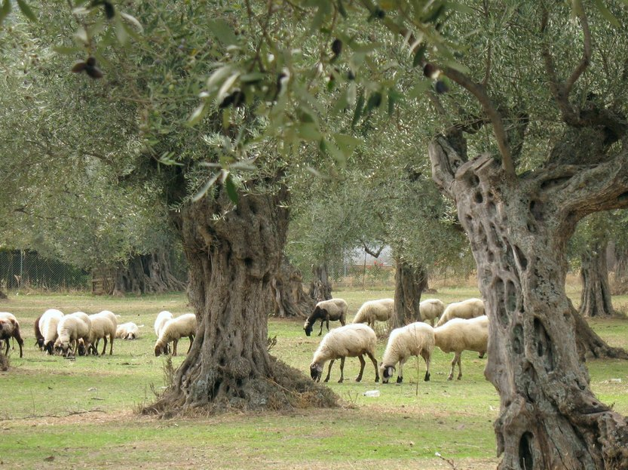
ΚΥΡΙΟΣ ΤΟΜΕΑΣ
Ελαιόλαδο: υψηλή αξία, όλο και πιο ευάλωτη σοδειά
Οι ελαιώνες καλύπτουν μεγάλο μέρος της γεωργικής γης, από την Κρήτη και την Πελοπόννησο ως τα Ιόνια νησιά.
Οι περισσότεροι παραδοσιακοί ελαιώνες δεν αρδεύονται: ένας ξηρός χειμώνας και ένας ανοιξιάτικος καύσωνας μειώνουν την ανθοφορία και την καρπόδεση.
Οι τιμές του ελαιολάδου έφτασαν σε ιστορικά υψηλά μετά τις κακές σοδειές στη Μεσόγειο το 2022–2024.
Οι νέοι πυκνοί ελαιώνες αρδεύονται με στάγδην και εξαρτώνται από νερό που σπανίζει όλο και περισσότερο.
Το EVERGREEN® στη φύτευση ή στη γραμμή στάγδην κρατά το νερό στη ζώνη των ριζών ανάμεσα στις αρδεύσεις.
Green Solutions · Μελέτη αγοράς Ελλάδα
7

Slide 9
Η ΑΠΑΝΤΗΣΗ ΜΑΣ
Δύο τεχνολογίες για δύο διαφορετικούς περιορισμούς
EVERGREEN® — συγκράτηση νερού
ECOFERT® — θρέψη χωρίς εξάντληση
Υδροσυγκρατητής με βάση το κάλιο, που τοποθετείται στη ζώνη των ριζών κατά τη φύτευση ή την ανανέωση.
Συγκρατεί το νερό της βροχής ή της άρδευσης και το αποδίδει σταδιακά, περιορίζοντας την υδατική καταπόνηση.
Απορροφά περίπου 300 φορές το βάρος του· ωφέλιμη διάρκεια δράσης 3 έως 4 χρόνια στο έδαφος.
Αποικοδομείται κατά 20 έως 25 % τον χρόνο, χωρίς συσσώρευση και χωρίς κίνδυνο υπερδοσολογίας.
Λίπασμα σε μικροδόσεις αμινοξέων, αζώτου, φωσφόρου και καλίου, από ανανεώσιμες πηγές.
Μη χηλικό: δεν εξαντλεί το αργιλοχουμικό σύμπλοκο και δεν αυξάνει την αλατότητα ούτε τα νιτρικά.
Πιστοποιημένο από SOHISCERT και με το ευρωπαϊκό σήμα βιολογικής γεωργίας, σε χρήση σε 60 χώρες.
1 έως 4 φιάλες των 140 ml ανά εκτάριο, συμβατό με τα υπάρχοντα συστήματα υδρολίπανσης.
Τα δύο προϊόντα πωλούνται χωριστά, αλλά σχεδιάστηκαν για να λειτουργούν μαζί: ο υδροσυγκρατητής παρατείνει τη διαθεσιμότητα του νερού και το λίπασμα την αξιοποιεί χωρίς να υποβαθμίζει το έδαφος.
Green Solutions · Μελέτη αγοράς Ελλάδα
8

Slide 10
Η υπόλοιπη γκάμα
Προστασία καλλιεργειών, συγκράτηση εδαφών
NAPEMA® — προστασία χωρίς υπολείμματα
Paulownia ALTIFOLIA® — δέντρο για θερμές περιοχές
Καταπολεμά ασθένειες, παράσιτα, μύκητες και εχθρούς των καλλιεργειών χωρίς συνθετικά μόρια.
Διαφυλλικός ψεκασμός και εφαρμογή στη ρίζα, με προληπτική και θεραπευτική δράση.
Κανένα υπόλειμμα στο έδαφος, στο φυτό ή στον αέρα· επικονιαστές και ωφέλιμα έντομα προστατεύονται.
Σκεύασμα για συγκεκριμένο πρόβλημα: κοκκοειδή, πρασίνισμα εσπεριδοειδών (HLB), νηματώδεις.
13 έως 15 m σε έξι έως οκτώ χρόνια, με κορμό μεγάλης διαμέτρου.
Με 100 g EVERGREEN® ανά φυτό, η απαιτούμενη άρδευση μειώνεται κατά 50 %.
Αντέχει από −25 °C έως +45 °C· το ξύλο αναφλέγεται μόνο πάνω από 426 °C.
Ανεμοφράκτης, προστασία του εδάφους από τη διάβρωση, 400 έως 700 kg μέλι ανά εκτάριο.
Τα φυτά παραδίδονται σε γλάστρα (25 έως 30 cm), πιστοποιημένα απαλλαγμένα από ασθένειες, και αντικαθίστανται με εγγύηση σε περίπτωση απώλειας. Πρώτη υλοτομία στο τέλος του έκτου έτους, με το ξύλο να αποτιμάται περίπου στα 400 έως 450 € ανά m³.
Green Solutions · Μελέτη αγοράς Ελλάδα
9

Slide 11
ΤΑΞΕΙΣ ΜΕΓΕΘΟΥΣ
Αναμενόμενη εξοικονόμηση νερού ανά μέθοδο άρδευσης
Να διαβάζονται με προσοχή
Τα εύρη είναι ενδεικτικά και βασίζονται στα τεκμηριωμένα αποτελέσματα των υδροσυγκρατητών μας.
Το πραγματικό αποτέλεσμα εξαρτάται από το έδαφος, το κλίμα και την καλλιέργεια. Δίνουν μια τάξη μεγέθους και σε καμία περίπτωση δεν αποτελούν εγγυημένη, συμβατική ή απόλυτη τιμή.
Green Solutions · Μελέτη αγοράς Ελλάδα
10

Slide 12
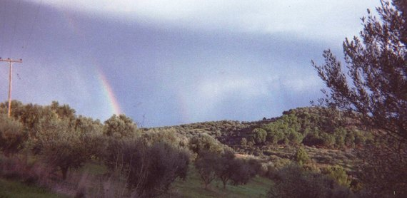
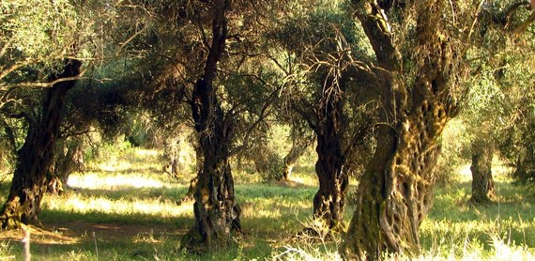
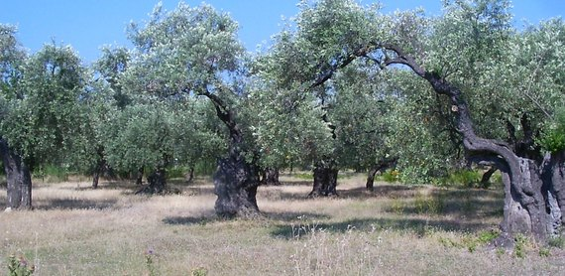
ΤΡΕΙΣ ΠΕΡΙΟΧΕΣ ΠΡΟΤΕΡΑΙΟΤΗΤΑΣ
Πού να γίνουν οι πρώτες δοκιμές
Θεσσαλία
Μεσσηνία
Κρήτη
Βαμβάκι και σιτηρά
Ελαιώνες Καλαμάτας
Ελιά, αμπέλι, θερμοκήπια
Η μεγαλύτερη πεδιάδα της χώρας, με εντατική άρδευση βαμβακιού από γεωτρήσεις.
Πτώση της στάθμης των υπόγειων νερών και ζημιές από την κακοκαιρία Daniel.
Μεγάλοι αγροτικοί συνεταιρισμοί, ικανοί να παρακολουθήσουν μια δοκιμή.
Ελαιώνες υψηλής αξίας, πολλοί χωρίς άρδευση, εκτεθειμένοι σε καύσωνες.
Το 2021 η ζέστη της άνοιξης μείωσε σημαντικά την παραγωγή της περιοχής.
Νέες φυτεύσεις και ανανεώσεις: η κατάλληλη στιγμή για τον υδροσυγκρατητή.
Ξηρά καλοκαίρια και υδροφορείς υπό πίεση, ιδίως στην ανατολική Κρήτη.
Θερμοκήπια στην Ιεράπετρα και ελαιώνες σε όλο το νησί.
Παραγωγοί εξοικειωμένοι με τη στάγδην άρδευση και τις πιστοποιήσεις εξαγωγής.
Green Solutions · Μελέτη αγοράς Ελλάδα
11

Slide 13
ΠΩΣ ΔΟΥΛΕΥΟΥΜΕ
Σταδιακή εφαρμογή, με μέτρηση σε κάθε βήμα
1
2
3
4
Διάγνωση
Δοκιμή
Μέτρηση
Επέκταση
Ανάλυση εδάφους, μεθόδου άρδευσης και καλλιέργειας. Καμία δέσμευση σε αυτό το στάδιο.
Συγκριτική δοκιμή σε ένα αγροτεμάχιο, με μάρτυρα που καλλιεργείται με τον ίδιο τρόπο.
Καταγραφή κατανάλωσης νερού και απόδοσης σε μια πλήρη καλλιεργητική περίοδο.
Σταδιακή εφαρμογή στα υπόλοιπα αγροτεμάχια, με βάση τα μετρημένα αποτελέσματα.
Ο κανόνας δοσολογίας είναι παντού ο ίδιος: 3 γραμμάρια ανά λίτρο ωφέλιμου εδάφους. Αυτό που αλλάζει από χωράφι σε χωράφι είναι ο όγκος εδάφους που εξερευνούν πραγματικά οι ρίζες.
Green Solutions · Μελέτη αγοράς Ελλάδα
12

Slide 14
ΤΙ ΠΡΕΠΕΙ ΝΑ ΠΡΟΒΛΕΦΘΕΙ
Κίνδυνοι και απαντήσεις
Κίνδυνοι
Απαντήσεις
Μικρές και κατακερματισμένες εκμεταλλεύσεις, με περιορισμένη δυνατότητα επένδυσης.
Μια βροχερή χρονιά αρκεί για να κρύψει την αξία του προϊόντος.
Καταχώριση λιπασμάτων και εδαφοβελτιωτικών πριν από την εμπορική διάθεση.
Κακή φήμη φθηνών πολυμερών με βάση το νάτριο.
Συνεργασία με συνεταιρισμούς και ομάδες παραγωγών για ομαδικές αγορές.
Δοκιμή σε πλήρη περίοδο με μάρτυρα, ώστε το όφελος να μετριέται και σε καλή χρονιά.
Προετοιμασία του φακέλου καταχώρισης παράλληλα με τις πρώτες δοκιμές.
Τεκμηρίωση της σύνθεσης: κάλιο, ποτέ νάτριο, συμβατό με τροφικές καλλιέργειες.
Ανάλυση ακρυλαμιδίου (εργαστήριο Polymex, ISO 9001, περιεκτικότητα κάτω από 3,0 µg/g) και έλεγχος REACH / SVHC (SGS) διαθέσιμα κατόπιν αιτήματος, μαζί με το πιστοποιητικό SOHISCERT σε ισχύ έως τις 4 Σεπτεμβρίου 2027.
Green Solutions · Μελέτη αγοράς Ελλάδα
13

Slide 15
Πηγές
Πηγές και παραδοχές εργασίας
Κύριες πηγές
Παραδοχές εργασίας
UNCCD, Drought in Numbers 2022: αριθμός και διάρκεια ξηρασιών, +29% από το 2000 έναντι 1980–1999.
UN-Water / FAO AQUASTAT, δείκτης ΣΒΑ 6.4.2: ορισμός και όρια υδατικής πίεσης.
Φωτογραφίες: Neptuul (CC BY-SA 4.0), Bogdan Giuşcă (CC BY-SA 2.5), Freideriki Dionysopoulou (CC BY-SA 3.0), Alastair Rae from London, United Kingdom (CC BY-SA 2.0), vitsoft (CC BY 3.0), Jimzoun (CC BY-SA 4.0), macrolepis (CC BY 3.0), Paul Lakin (CC BY 3.0) — μέσω Wikimedia Commons.
Τα στοιχεία είναι στρογγυλεμένες τάξεις μεγέθους, από τα πιο πρόσφατα διαθέσιμα δημόσια δεδομένα.
Η εξοικονόμηση νερού και η αύξηση απόδοσης είναι ενδεικτικές και εξαρτώνται από έδαφος, κλίμα και καλλιέργεια.
Εμπορικό έγγραφο εργασίας: τα στοιχεία επικαιροποιούνται πριν από κάθε επίσημη υποβολή.
Εκθέσεις δοκιμών, πιστοποιητικά (SOHISCERT, αναλύσεις Polymex και SGS) και τεχνικά φυλλάδια: διαθέσιμα κατόπιν αιτήματος.
Green Solutions · Μελέτη αγοράς Ελλάδα
14

Slide 16
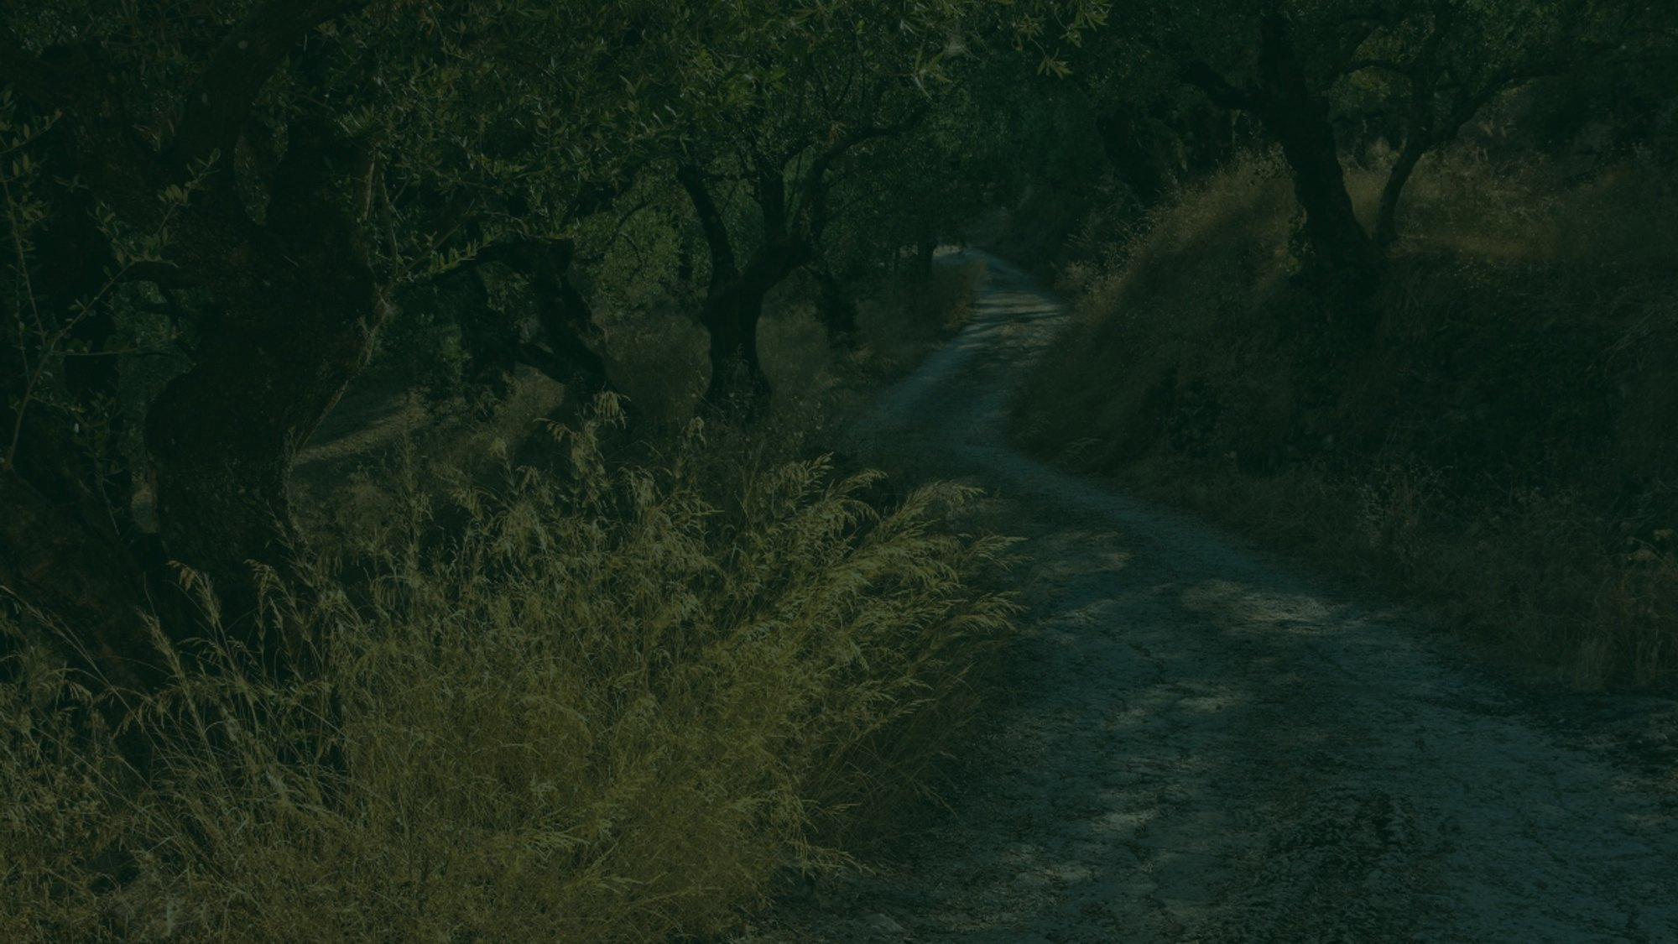

Πείτε μας για το χωράφι σας
Καλλιέργεια, μέθοδος άρδευσης, τύπος εδάφους, όγκος νερού που χρησιμοποιείτε σήμερα. Επιστρέφουμε με τον κατάλληλο συνδυασμό τεχνολογιών, τις δόσεις και τις δοκιμές που έχουν ήδη γίνει σε παρόμοιες συνθήκες.
Μια πρώτη συζήτηση δεν σας δεσμεύει σε τίποτα.
contact@green-solutions-group.com · Green Solutions Groupe AIM SA, 46, route de la Condémine, 1475 Forel, Ελβετία
Green Solutions · Μελέτη αγοράς Ελλάδα
15

